Slide 1
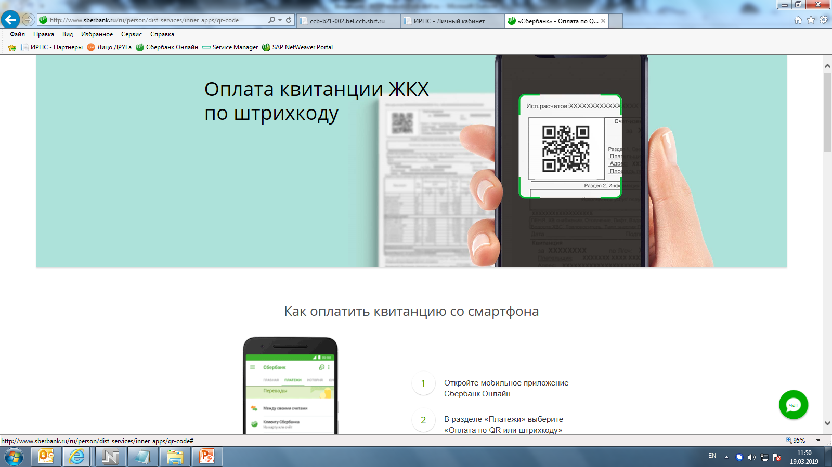
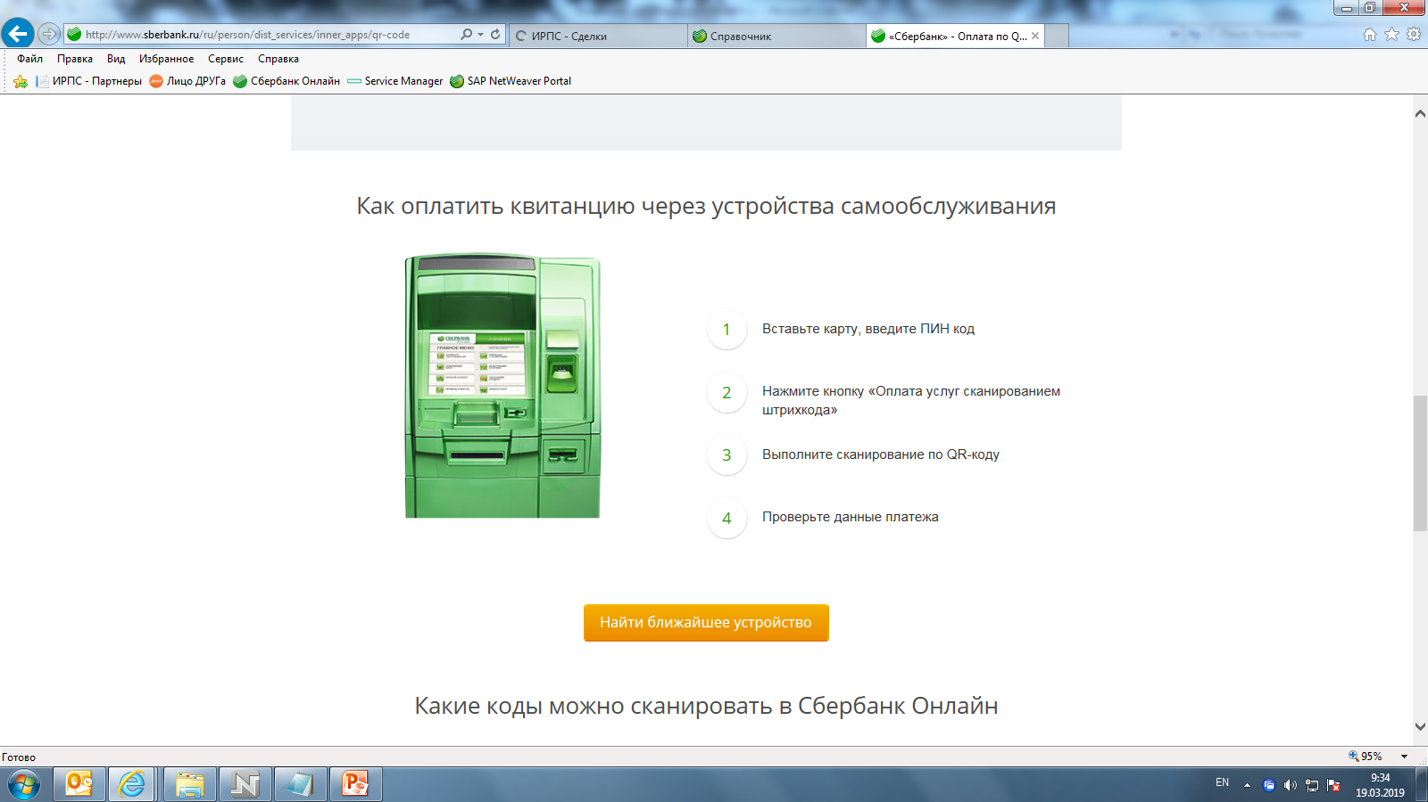
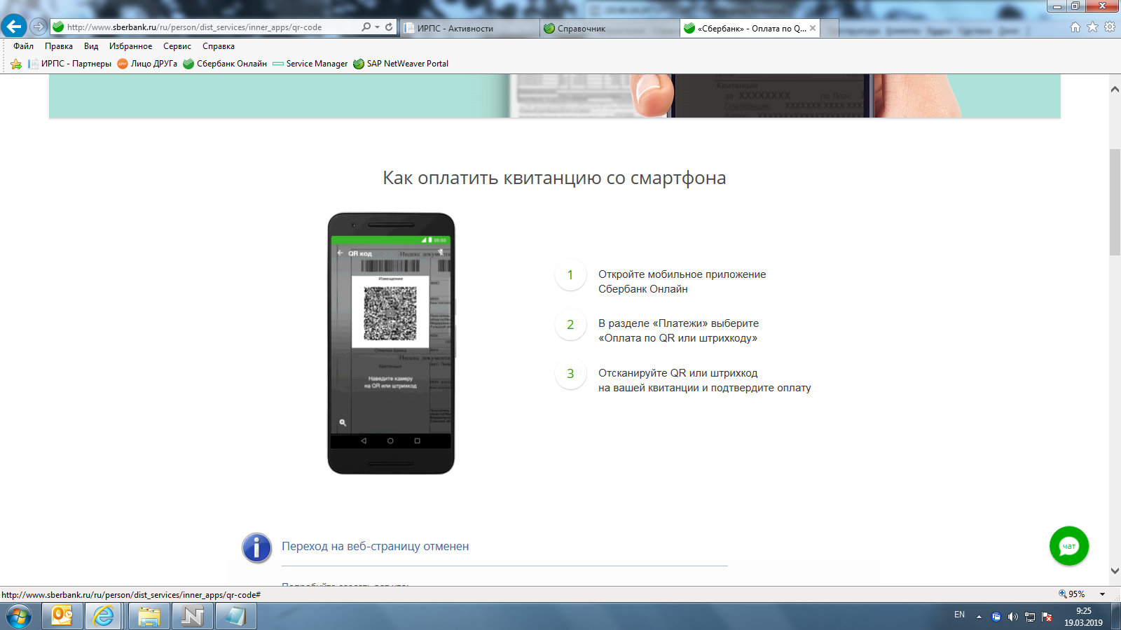
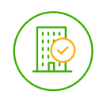
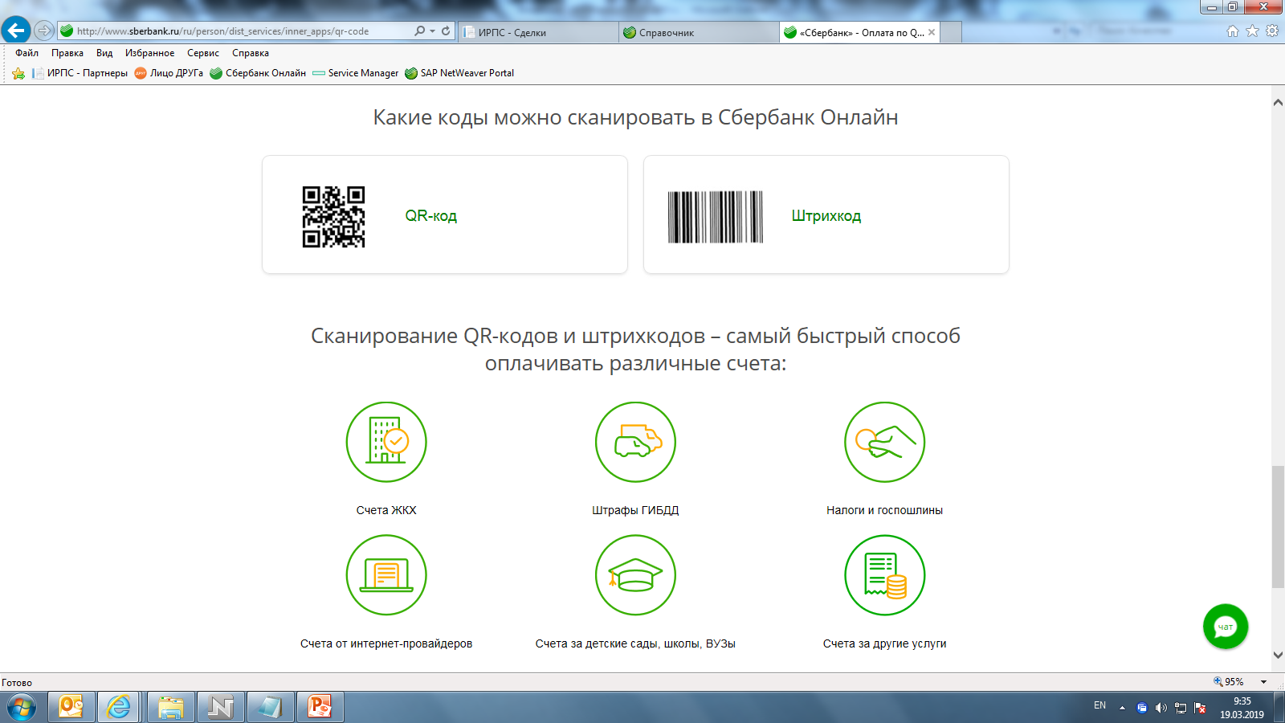
Оплата квитанции
по штрихкоду
Вам не придется ничего
вводить вручную
Сканирование штрихкодов – самый удобный способ оплачивать различные счета
ЖКХ Образование Налоги

